Slide 1




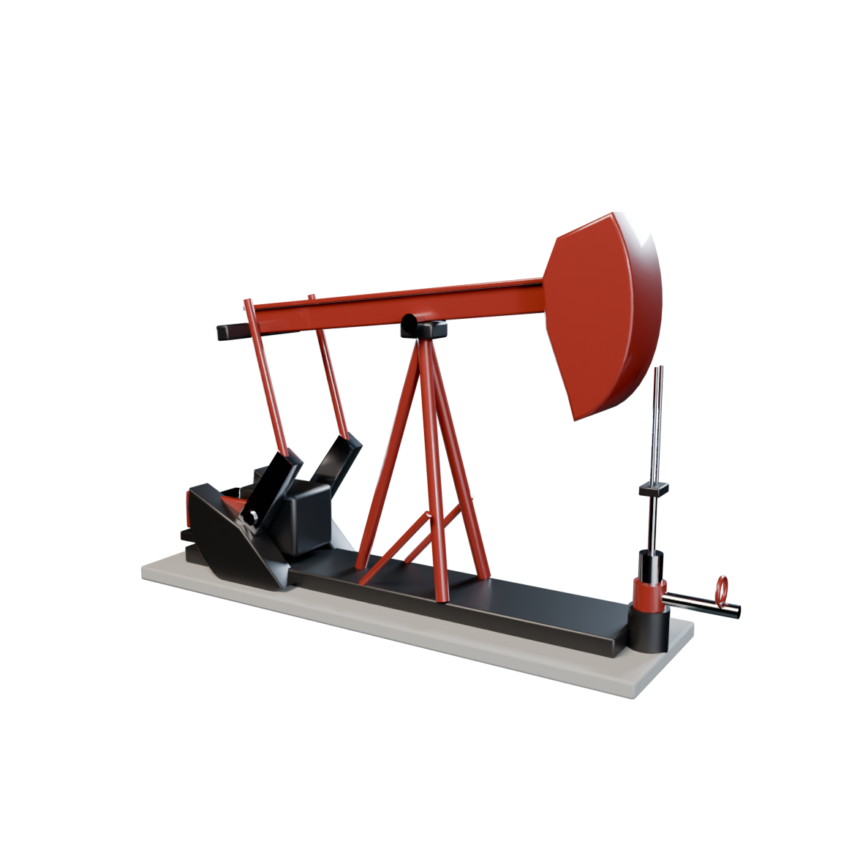
ЭКОНОМИКА · РЕНТА · ПРЕДПРИНИМАТЕЛЬСТВО
Дмитрий
Львов
ЭКСПОНАТ 01
Станок-качалка: природная рента России
Академик, который спросил: кому в России принадлежит природная рента?
1930 — 2007 · МОСКВА · ЦЭМИ · РАН
★ САМОЕ ИНТЕРЕСНОЕ
По его расчётам, ≈75% прироста доходов России давала рента: вклад труда был в 15 раз меньше, капитала — в 4 раза.
ДМИТРИЙ ЛЬВОВ · 1930 – 2007
01 / 16
Notes:
Сегодня я расскажу о Дмитрии Семёновиче Львове — советском и российском экономисте, академике Российской академии наук. Его знают прежде всего по одному громкому вопросу: кому в России должна принадлежать природная рента — доход от нефти, газа, леса и земли.
Самое интересное: по его расчётам в «Экономическом манифесте» 1999 года, около 75 процентов прироста доходов России давала именно рента от природных ресурсов. Вклад труда был в 15 раз меньше, а вклад капитала — примерно в 4 раза.
На каждом слайде будет «экспонат» — 3D-предмет, связанный с его жизнью или идеями. Первый — станок-качалка: символ той самой ренты.
План: где он родился, чем занимался, его главная мысль и что он дал теории предпринимательства.

Slide 2


01 — ГДЕ РОДИЛСЯ
Москвич, инженер, академик
РОДИЛСЯ
ОБРАЗОВАНИЕ
2 февраля 1930
МИЭИ, 1954
Москва, СССР
машиностроительный факультет
УЧИТЕЛЬ
СТЕПЕНИ
Евсей Либерман
к.э.н. 1961 · д.э.н. 1969
автор идей Косыгинской реформы
доктор наук в 39 лет
АКАДЕМИЯ
УМЕР
Академик РАН, 1994
6 июля 2007
член-корреспондент АН СССР — 1987
Москва
★ НЕОЖИДАННО
ЭКСПОНАТ 02
Кремлёвская башня: родился в Москве в 1930 году
Его научный руководитель Евсей Либерман в 1965 году попал на обложку журнала Time: «Коммунистический флирт с прибылью».
ДМИТРИЙ ЛЬВОВ · 1930 – 2007
02 / 16
Notes:
Дмитрий Семёнович Львов родился 2 февраля 1930 года в Москве — и всю жизнь прожил и проработал в Москве. В 1954 году он окончил машиностроительный факультет Московского инженерно-экономического института имени Орджоникидзе — сегодня это Государственный университет управления.
Кандидатскую он защитил в 1961 году, докторскую — в 1969-м, то есть в 39 лет. В 1987 году его избрали членом-корреспондентом Академии наук СССР, а в 1994-м — действительным членом, академиком РАН. Умер он 6 июля 2007 года в Москве.
Экспонат — кремлёвская башня с рубиновой звездой: родом из Москвы.
Самое неожиданное: его научным руководителем был Евсей Либерман — автор идей Косыгинской реформы. В 1965 году Либерман попал на обложку американского журнала Time с заголовком о «коммунистическом флирте с прибылью».

Slide 3

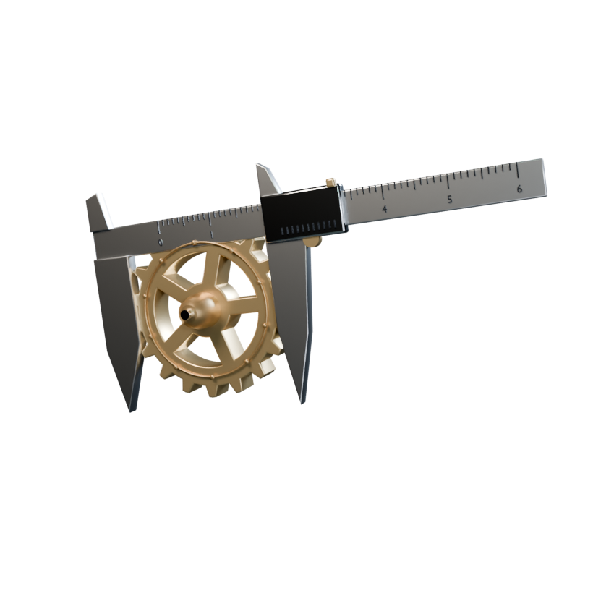
02 — ЧЕМ ЗАНИМАЛСЯ: ОТ СТАНКА К ЭКОНОМИКЕ
Инженер, который считал эффективность
1954
Инженер-машиностроитель
Окончил машиностроительный факультет МИЭИ им. Орджоникидзе.
1961
Кандидатская
Технико-экономические основы механизации и автоматизации в машиностроении.
1969
Докторская
«Основы экономической оценки качества продукции».
60–80-е
Главная тема
Эффективность новой техники, капиталовложений и научно-технического прогресса.
★ САМОЕ ИНТЕРЕСНОЕ
ЭКСПОНАТ 03
Штангенциркуль и шестерня: экономика качества
Экономику он начал не с лозунгов, а со станков: первая диссертация — о том, как окупается автоматизация производства.
ДМИТРИЙ ЛЬВОВ · 1930 – 2007
03 / 16
Notes:
Чем он занимался? Начинал Львов как инженер. Он окончил машиностроительный факультет, и его первая диссертация 1961 года — о технико-экономических основах механизации и автоматизации в мелкосерийном машиностроении. Проще говоря: как посчитать, окупится ли новый станок или автоматическая линия.
Докторская диссертация 1969 года — «Основы экономической оценки качества продукции»: как в деньгах измерить, что одна машина лучше другой. Отсюда его главная тема 1960–80-х годов — эффективность новой техники, капитальных вложений и научно-технического прогресса.
Экспонат — штангенциркуль, которым меряют шестерню: экономика качества буквально «в миллиметрах».
Самое интересное: экономику он начал не с лозунгов, а со станков — и этот инженерный взгляд потом помог ему увидеть технологические уклады.

Slide 4
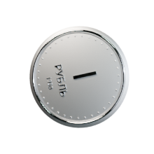
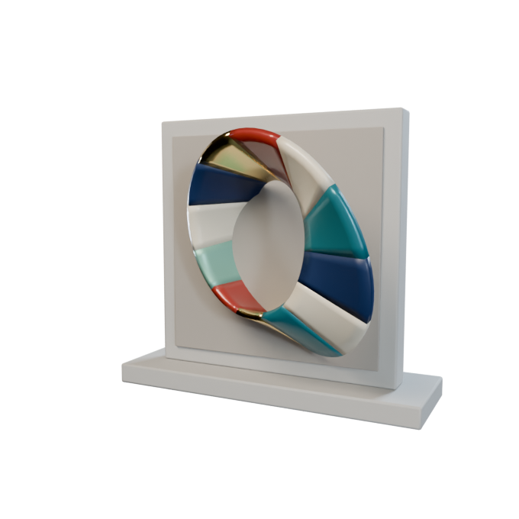
03 — ЧЕМ ЗАНИМАЛСЯ: ПУТЬ
Путь: от МИЭИ до Президиума РАН
★ САМОЕ ИНТЕРЕСНОЕ
Его институт ЦЭМИ москвичи зовут «домом с ухом»: на фасаде — мозаичная лента Мёбиуса в квадрате размером в одну миллионную диаметра Земли.
ЭКСПОНАТ 04
Лента Мёбиуса с фасада ЦЭМИ — «дом с ухом»
1954
1966
1972
1986
1987
1994
1996
2007
МИЭИ
ИЭ АН
ЦЭМИ
Уклады
Член-корр.
Академик
Отделение
Итог
Диплом инженера-экономиста
Институт экономики АН СССР
Главный институт жизни; с 1991 — замдиректора
Термин вместе с С. Глазьевым
Академия наук СССР
Действительный член РАН
Академик-секретарь Отделения экономики
250+ работ, 14 монографий
ДМИТРИЙ ЛЬВОВ · 1930 – 2007
04 / 16
Notes:
Его путь — это путь советской академической экономики. 1954 год — диплом МИЭИ. В 1961–1965 годах он работает в этом же институте. С 1966 года — Институт экономики Академии наук СССР. С 1972 года и до конца жизни — Центральный экономико-математический институт, ЦЭМИ; с 1991 года он заместитель директора. В 1986 году вместе с учеником Сергеем Глазьевым вводит понятие «технологический уклад». 1994 — академик РАН. С 1996 по 2002 год — академик-секретарь Отделения экономики РАН и член Президиума академии.
Экспонат — знаменитая лента Мёбиуса с фасада ЦЭМИ.
Самое интересное: здание ЦЭМИ на Нахимовском проспекте москвичи называют «домом с ухом». На фасаде — мозаичная лента Мёбиуса, вписанная в квадрат размером около 12,7 метра — это одна миллионная диаметра Земли. «Памятником Уху» её назвал поэт Андрей Вознесенский.

Slide 5


04 — ЧЕМ ЗАНИМАЛСЯ: ЧЕТЫРЕ РОЛИ
Учёный, организатор, редактор, учитель
I
Учёный · ЦЭМИ
II
Руководитель науки
С 1972 года в ЦЭМИ, с 1991-го — заместитель директора. Теория НТП и эффективности.
Академик-секретарь Отделения экономики РАН (1996–2002), член Президиума РАН.
III
Главный редактор
IV
Учитель
«Экономическая наука современной России» и «Экономика Северо-Запада».
Директор Института новой экономики ГУУ — бывшего МИЭИ. Ученик — академик С. Глазьев.
★ САМОЕ ИНТЕРЕСНОЕ
ЭКСПОНАТ 05
Его книги и очки: «Нравственная экономика», 2004
Более 250 научных работ, 14 монографий и 2 учебника — а уже тяжело больным он дописывал учебник по институциональной теории.
ДМИТРИЙ ЛЬВОВ · 1930 – 2007
05 / 16
Notes:
У Львова было четыре роли. Первая — учёный: с 1972 года в ЦЭМИ, с 1991-го — заместитель директора; его темы — теория научно-технического развития и эффективность факторов производства.
Вторая — руководитель науки: с 1996 по 2002 год он академик-секретарь Отделения экономики РАН, то есть фактически руководил всей академической экономической наукой страны, и входил в Президиум академии.
Третья — главный редактор двух журналов: «Экономическая наука современной России» и «Экономика Северо-Запада».
Четвёртая — учитель: он руководил Институтом новой экономики Государственного университета управления — того самого бывшего МИЭИ, где когда-то учился. Его самый известный ученик — академик Сергей Глазьев.
Экспонат — его книги, сверху — «Нравственная экономика».
Самое интересное: за жизнь он написал более 250 научных работ, 14 монографий и 2 вузовских учебника, а уже тяжело больным продолжал работать над учебником по институциональной теории.

Slide 6
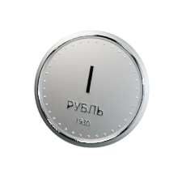
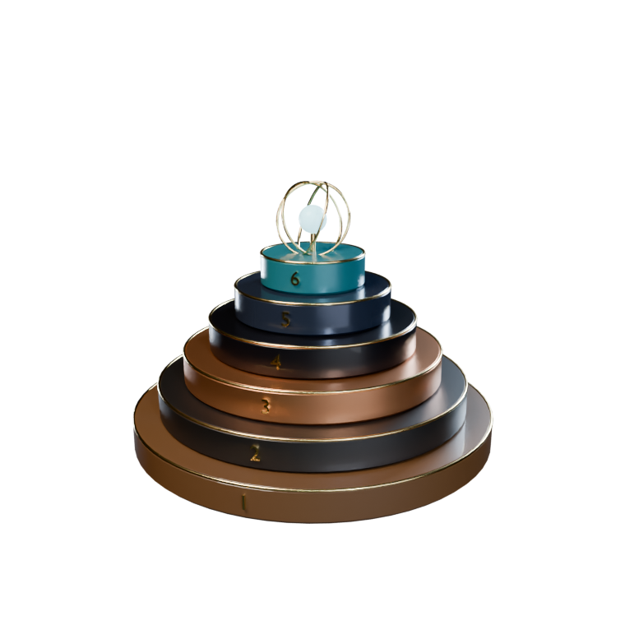
05 — ТЕХНОЛОГИЧЕСКИЕ УКЛАДЫ
Экономика растёт ступенями
Уклад — связка технологий, которая тянет экономику несколько десятилетий, а потом уступает место новой.
1
≈1770
2
≈1830
Текстиль, водяной двигатель
Пар, уголь, железные дороги
3
≈1880
4
≈1930
Электричество, сталь
Нефть, автомобили, химия
5
≈1980
6
2010-е
Микроэлектроника, компьютеры
Нано- и биотехнологии
★ САМОЕ ИНТЕРЕСНОЕ
ЭКСПОНАТ 06
Шесть ступеней — шесть технологических укладов
Сам термин «технологический уклад» придумали Львов и его ученик Сергей Глазьев в 1986 году — российский аналог длинных волн Кондратьева.
ДМИТРИЙ ЛЬВОВ · 1930 – 2007
06 / 16
Notes:
Первая большая научная идея Львова — технологические уклады. Экономика развивается не плавно, а ступенями. Каждая ступень — это связка технологий, которые тянут друг друга: например, нефть, двигатель внутреннего сгорания, автомобили и химия. Такой комплекс работает несколько десятилетий, потом выдыхается, и рост переходит к новой связке.
Обычно выделяют шесть укладов. Первый, примерно 1770–1830 годы, — текстиль и водяной двигатель. Второй — пар, уголь и железные дороги. Третий — электричество и сталь. Четвёртый — нефть, автомобили и химия. Пятый — микроэлектроника и компьютеры. Шестой, который начинается сейчас, — нано- и биотехнологии.
Экспонат — пирамида из шести ступеней, на вершине — «атом» нанотехнологий.
Самое интересное: сам термин «технологический уклад» придумали Львов и его ученик Сергей Глазьев в 1986 году, в статье в журнале «Экономика и математические методы». Это российский аналог длинных волн Кондратьева и инновационных волн, о которых писал Шумпетер.

Slide 7


06 — ГЛАВНАЯ МЫСЛЬ
Рента — общее богатство, а не чья-то прибыль
ТРУД
КАПИТАЛ И РИСК
ПРИРОДА
Зарплата
Прибыль
Рента
Заработана трудом — принадлежит работнику.
Заработана вложениями и риском — принадлежит предпринимателю.
Не заработана никем — должна принадлежать обществу.
Рента = рыночная цена ресурса − затраты на добычу − нормальная прибыль
ЭКСПОНАТ 07
Нефтяная бочка: доход, который дала природа
★ ЦИТАТА
«Это то, что не заработано ни трудом, ни капиталом, а дано России и россиянам от Бога». — Д. С. Львов о ренте
ДМИТРИЙ ЛЬВОВ · 1930 – 2007
07 / 16
Notes:
Теперь главная мысль Львова. У любого дохода есть источник. Зарплата заработана трудом — и принадлежит работнику. Прибыль заработана вложениями и риском — и принадлежит предпринимателю. Но есть третий доход — рента. Это разница между рыночной ценой природного ресурса и затратами на его добычу вместе с нормальной прибылью. Её не создаёт ни работник, ни предприниматель: она возникает потому, что месторождение богатое и удобное.
Значит, считал Львов, рента должна принадлежать не тому, кто получил месторождение, а всему обществу — собственнику земли и недр.
Экспонат — нефтяная бочка: та самая «прибыль от природы».
И его знаменитая формулировка: рента — «это то, что не заработано ни трудом, ни капиталом, а дано России и россиянам от Бога».

Slide 8
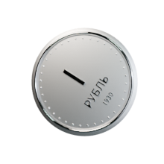
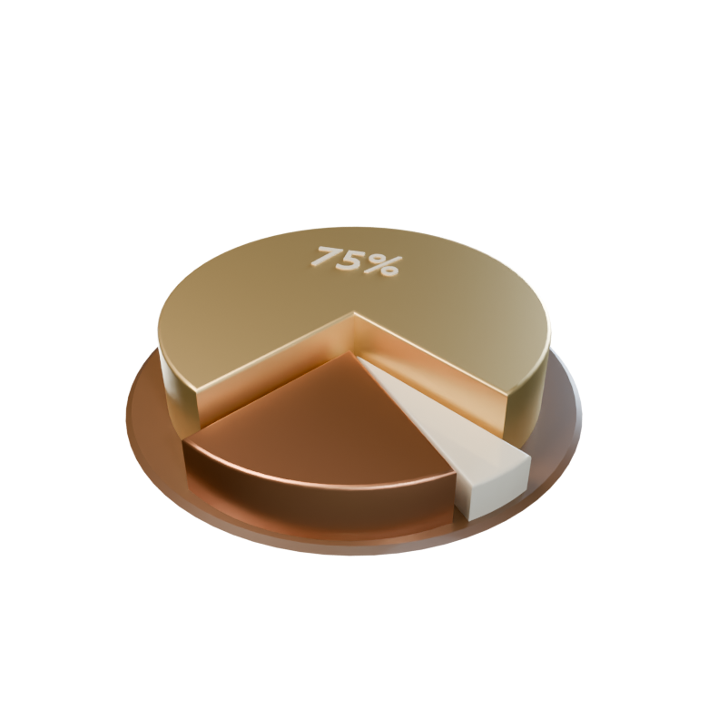
07 — ГЛАВНАЯ МЫСЛЬ: ЦИФРЫ
Чем на самом деле прирастает Россия
Рента
≈75%
Капитал
≈20%
Труд
≈5%
Доли в приросте совокупного дохода России. Расчёт Д. С. Львова, «Экономический манифест», 1999.
★ САМОЕ ИНТЕРЕСНОЕ
ЭКСПОНАТ 08
Золотой сектор — рента: 75% прироста доходов
Рента могла бы дать «едва ли не второй бюджет страны — 50–60 миллиардов долларов в год». — интервью «КП», 2007
ДМИТРИЙ ЛЬВОВ · 1930 – 2007
08 / 16
Notes:
Почему для Львова это было так важно? Он посчитал, из чего складывается рост доходов России. Вывод в «Экономическом манифесте» 1999 года: на долю ренты приходится около 75 процентов прироста совокупного дохода. Вклад труда — в 15 раз меньше, то есть около пяти процентов. Вклад капитала — примерно в четыре раза меньше ренты, около двадцати процентов.
Иначе говоря, писал он, почти всё, чем прирастает Россия, — это рента от природных ресурсов. А раз так, то вопрос о том, кто её получает, — главный вопрос экономики страны.
Экспонат — трёхмерная круговая диаграмма: золотой сектор — рента.
Самое интересное: в интервью «Комсомольской правде» в 2007 году он оценивал, что правильное изъятие ренты могло бы дать «едва ли не второй бюджет страны — 50–60 миллиардов долларов в год».

Slide 9
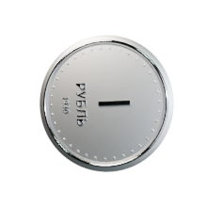
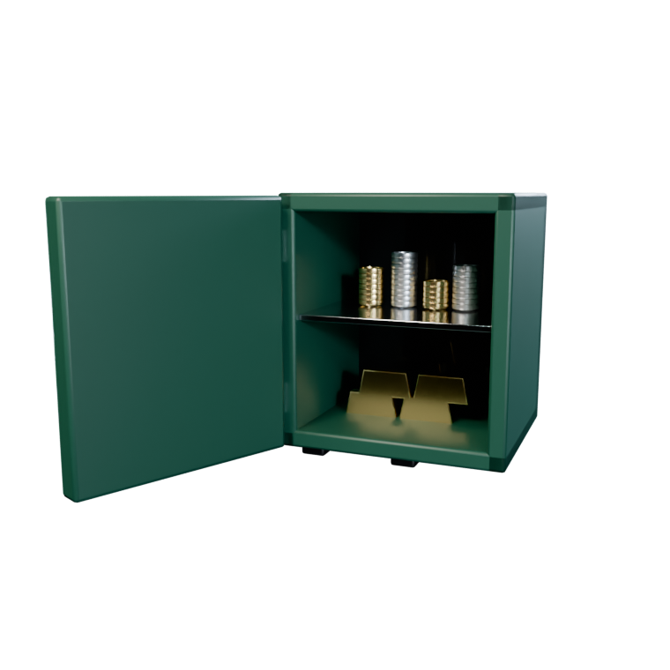
08 — ГЛАВНАЯ МЫСЛЬ: КАК ВЕРНУТЬ РЕНТУ
Национальное имущество и национальный дивиденд
01
Ресурсы — достояние общества
Земля и недра закреплены как коллективная собственность народа.
02
Бизнес работает на конкурсе
Компании получают месторождения в пользование и платят обществу ренту.
03
Рента — в общий фонд
Рентные доходы становятся чистым доходом всего общества.
04
Дивиденд каждому
У каждого гражданина равная доля; деньги идут на здоровье, образование, детей.
ЭКСПОНАТ 09
Открытый сейф: общий фонд национального имущества
★ ДЛЯ СРАВНЕНИЯ
Похожая схема работает на Аляске: с 1982 года каждый житель получает дивиденд из нефтяного фонда штата.
ДМИТРИЙ ЛЬВОВ · 1930 – 2007
09 / 16
Notes:
Что Львов предлагал делать? Не национализацию и не передел собственности, а систему национального имущества и национального дивиденда.
Шаг первый: закрепить землю и недра как коллективное достояние общества. Шаг второй: компании получают месторождения в пользование на открытых конкурсах и работают по рыночным правилам — но платят обществу ренту. Шаг третий: рентные доходы собираются в общественные финансы и становятся чистым доходом всего общества. Шаг четвёртый: у каждого гражданина в этом доходе равная доля — «национальный дивиденд»; эти деньги идут на здоровье, образование, поддержку детей и семей.
Экспонат — открытый сейф с золотом: общий фонд.
Для сравнения: похожая схема реально работает на Аляске. С 1982 года каждый житель штата ежегодно получает дивиденд из Постоянного фонда, который наполняется нефтяными доходами.

Slide 10
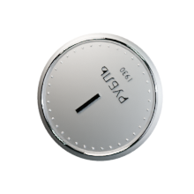
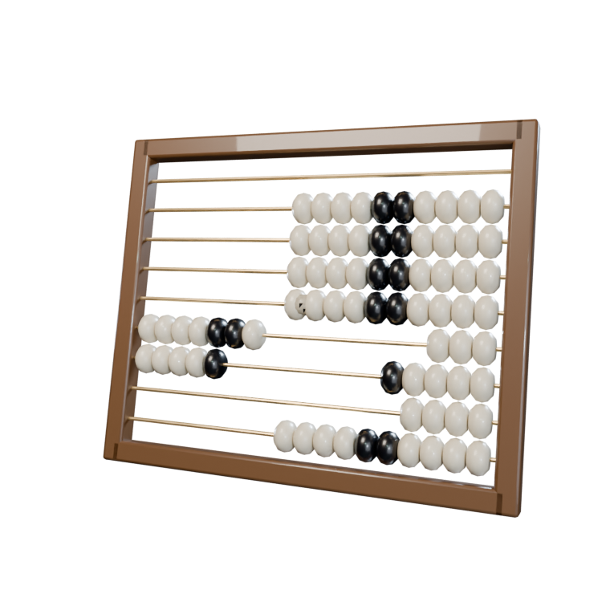
09 — НАЛОГИ: НЕ НА ТРУД, А НА РЕНТУ
Брать налог с ренты, а не с труда
КАК БЫЛО
КАК ПРЕДЛАГАЛ ЛЬВОВ
•
Главная нагрузка — на зарплаты и прибыль
↑
Рента — главный источник бюджета
•
Рента остаётся у владельцев месторождений
↑
Налоги на труд и производство — ниже
•
Плоская шкала: 13% для всех
↑
Выше налоги на сверхдоходы и роскошь
★ ЦИТАТА
ЭКСПОНАТ 10
Русские счёты: на костяшках отложено 75
«Это позор, когда 13 процентов берут и с олигарха, и с бедняка».
— интервью «Комсомольской правде», январь 2007
ДМИТРИЙ ЛЬВОВ · 1930 – 2007
10 / 16
Notes:
Отсюда его налоговая идея. В России основная налоговая нагрузка лежит на зарплатах и на прибыли предприятий, то есть на тех, кто работает и создаёт. А природная рента в значительной части остаётся у владельцев месторождений.
Львов предлагал перевернуть эту схему: сделать ренту главным источником доходов бюджета, а налоги на труд и производство — снизить. В интервью 2007 года он говорил: рента «должна стать основным источником доходов бюджета, а не труд, за который в нашей стране и без того недоплачивают». Ещё он выступал против плоской шкалы налога и за более высокие налоги на сверхдоходы и роскошь.
Экспонат — русские счёты. Присмотритесь: на костяшках отложено число 75 — доля ренты.
И самая резкая его фраза об этом: «Это позор, когда 13 процентов берут и с олигарха, и с бедняка».

Slide 11
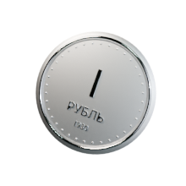

10 — ВКЛАД В ПРЕДПРИНИМАТЕЛЬСТВО
Честный доход предпринимателя неприкосновенен
01
02
03
Разделил заработанное и незаработанное
Снять налоги с созидания
Народное предпринимательство
Прибыль за риск и вложения — предпринимателю; рента от природы — обществу.
Если бюджет живёт на ренте, налоги на труд и бизнес можно снизить.
Доходы от сырья — на образование, здоровье и развитие народного предпринимательства.
ЭКСПОНАТ 11
Росток из монет: бизнес растёт, когда его не душат налоги
★ ЦИТАТА
«Частный собственник имеет непререкаемое право на доход, являющийся результатом его предпринимательской деятельности, вложения капитала за свой страх и риск». — «Экономический манифест», 1999
ДМИТРИЙ ЛЬВОВ · 1930 – 2007
11 / 16
Notes:
Что Львов дал теории предпринимательства? Его часто воспринимают как критика крупного бизнеса, но на самом деле его теория защищает предпринимателя.
Первое: он чётко разделил заработанный и незаработанный доход. Прибыль, полученная за счёт риска, вложений и организации дела, — законный доход предпринимателя. Рента от природных богатств — доход общества. Предприниматель — это создатель, а не получатель ренты.
Второе: если бюджет живёт за счёт ренты, налоги на труд и производство можно снизить. Тогда выгоднее создавать новое, чем просто перепродавать сырьё.
Третье: доходы сырьевого сектора, по его мысли, должны идти на здоровье и образование нации, поддержку молодёжи и развитие «народного предпринимательства».
Экспонат — росток из горшка с монетами: бизнес растёт, когда его не душат налоги.
Ключевая цитата из «Экономического манифеста»: «Частный собственник имеет непререкаемое право на доход, являющийся результатом его предпринимательской деятельности, вложения капитала за свой страх и риск».

Slide 12
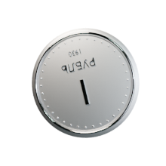
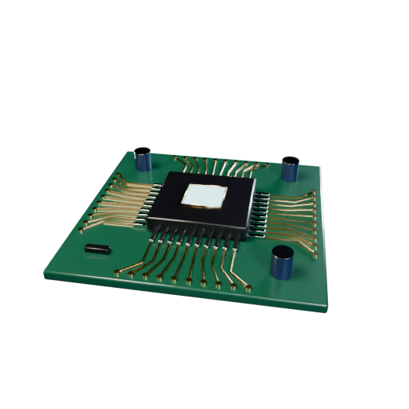
11 — ВКЛАД: ИННОВАЦИИ
Предприниматель-новатор и интеллектуальная рента
ЭКСПОНАТ 12
Микрочип — пятый и шестой уклады
01
Смена укладов — окно возможностей
Выигрывает тот, кто первым осваивает ключевые технологии нового уклада.
02
Интеллектуальная рента
«В завтрашнем дне на первый план будет выступать интеллектуальная рента».
03
Деньги — своему бизнесу
Стабфонд предлагал отдать «под 10–12 процентов годовых своему бизнесу».
ЛИНИЯ ИДЕЙ
Кантильон ≈1730
Шумпетер 1911
Кондратьев 1920-е
Львов и Глазьев 1986
предприниматель несёт риск
новатор и новые комбинации
длинные волны экономики
технологические уклады
★ САМОЕ ИНТЕРЕСНОЕ
О «шестом технологическом укладе» до сих пор говорят в российских стратегиях — это наследие статьи Львова и Глазьева 1986 года.
ДМИТРИЙ ЛЬВОВ · 1930 – 2007
12 / 16
Notes:
Вторая часть вклада связана с инновациями. Теория технологических укладов объясняет, где появляются возможности для предпринимателей: когда один уклад выдыхается, а новый только зарождается, открывается окно — выигрывают те, кто первым осваивает ключевые технологии нового уклада.
Львов смотрел дальше сырья. Он писал, что «в завтрашнем дне на первый план будет выступать интеллектуальная рента» — доход от знаний, науки и инноваций. А про деньги Стабилизационного фонда говорил: вместо того чтобы держать их за границей, «отдайте эти деньги под 10–12 процентов годовых своему бизнесу».
Экспонат — микрочип: пятый и шестой уклады.
Так выстраивается линия идей: Кантильон — предприниматель несёт риск; Шумпетер — предприниматель-новатор и волны инноваций; Львов и Глазьев — смена технологических укладов, в которой предприниматель-новатор становится главным действующим лицом.

Slide 13

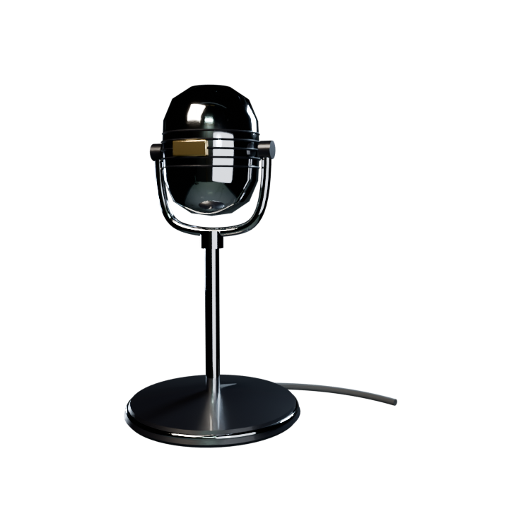
12 — ГОЛОС В ЭФИРЕ
Академик, которого слушала вся страна
«КОМСОМОЛЬСКАЯ ПРАВДА»
«Олигархи по отдельности милые люди, а вместе — стая волков!»
«КП», ЯНВАРЬ 2007
«КП», ЯНВАРЬ 2007
«Справиться с бедностью можно за год, если взять налоги с Рублёвки»
«Заработки в России должны быть в 2–3 раза выше»
Апрель 2002: доклад о ренте на заседании Президиума РАН.
ЭКСПОНАТ 13
Студийный микрофон: телевыступления начала 2000-х
★ ИЗ ИНТЕРВЬЮ
Обращался ли он к Путину с идеей ренты? «Обращался. Разговор был хороший. Путина вопрос о ренте очень увлёк». — «КП», 2007
ДМИТРИЙ ЛЬВОВ · 1930 – 2007
13 / 16
Notes:
Львов не был кабинетным учёным. В начале 2000-х он стал одним из самых известных экономистов страны благодаря выступлениям на телевидении и в газетах. В апреле 2002 года он выступил с докладом о ренте на заседании Президиума Российской академии наук.
Его фразы запоминались. «Олигархи по отдельности милые люди, а вместе — стая волков!» — это из «Комсомольской правды». В январе 2007 года, за полгода до смерти, он дал интервью под заголовком «Справиться с бедностью можно за год, если взять налоги с Рублёвки». Там же он говорил, что даже при нынешней производительности труда зарплаты в России должны быть в два-три раза выше.
Экспонат — студийный микрофон.
Самое интересное: на вопрос, обращался ли он к Путину со своей идеей о ренте, Львов ответил: «Обращался. Разговор был хороший. Путина вопрос о ренте очень увлёк».

Slide 14

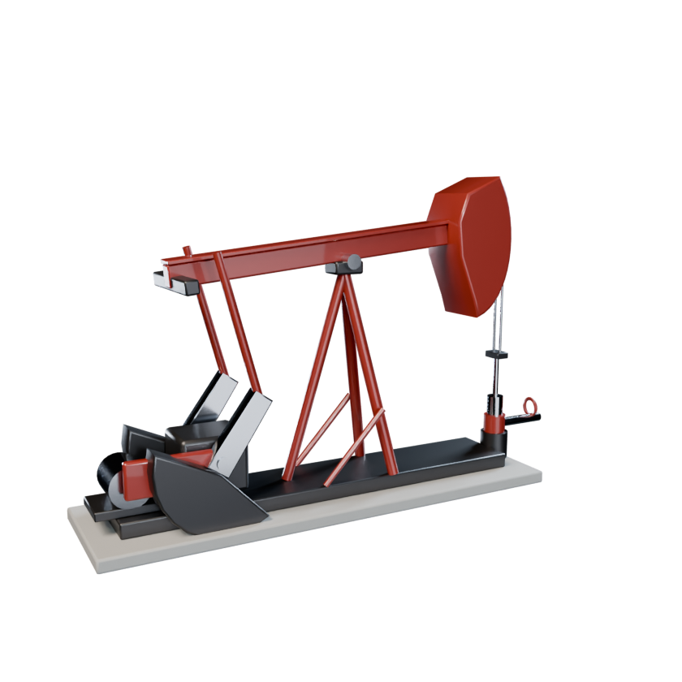
13 — НАСЛЕДИЕ
Что осталось после Львова
I
Технологические уклады
Термин вошёл в экономический словарь; о «шестом укладе» говорят и сегодня.
II
Спор о ренте
С 2019 года нефтянка платит налог на дополнительный доход (НДД) — со сверхдохода, а не с выручки.
III
Школа
Ученик — академик С. Глазьев; в Финуниверситете ежегодно — круглый стол о наследии Львова.
IV
Награды
Орден Почёта (1999), орден Дружбы (2005), Булгаковская премия (2003).
★ САМОЕ ИНТЕРЕСНОЕ
Редкость для экономиста: у него были и церковные ордена Сергия Радонежского и Даниила Московского, а книгу 2004 года он назвал «Нравственная экономика».
ЭКСПОНАТ 14
Тот же станок-качалка: спор о ренте продолжается
ДМИТРИЙ ЛЬВОВ · 1930 – 2007
14 / 16
Notes:
Что осталось после Львова? Во-первых, понятие «технологический уклад» вошло в экономический словарь; о «шестом укладе» говорят и сегодня.
Во-вторых, спор о ренте продолжается. С 2019 года в российской нефтянке действует налог на дополнительный доход — он берётся не с выручки, а со сверхдохода от месторождения. Это не реализация программы Львова, но сама логика — облагать именно сверхдоход — созвучна его идее.
В-третьих, школа: его ученик Сергей Глазьев стал академиком, а в Финансовом университете при Правительстве ежегодно проходит круглый стол «Творческое наследие академика Дмитрия Семёновича Львова».
Награды: орден Почёта в 1999 году, орден Дружбы в 2005-м, Булгаковская премия в 2003-м.
Экспонат — снова станок-качалка, с первого слайда.
Самое интересное: редкий случай для экономиста — кроме государственных наград у него были церковные ордена преподобного Сергия Радонежского и святого князя Даниила Московского, а одну из последних книг он назвал «Нравственная экономика».

Slide 15


ИТОГ
Главное за 30 секунд
КТО
Советский и российский экономист (1930–2007), инженер по образованию, академик РАН, 35 лет в ЦЭМИ.
ГЛАВНАЯ МЫСЛЬ
Природная рента — общенародное достояние: её — в бюджет и обществу, а налоги на труд — снизить.
ВКЛАД В ПРЕДПРИНИМАТЕЛЬСТВО
Отделил честную прибыль предпринимателя от ренты и связал предпринимательство с инновациями и укладами.
ЭКСПОНАТ 15
Рубль с годом рождения — тот, что катился по шкале
★ ГЛАВНЫЕ СЛОВА
Спасибо за внимание!
«Рента — стратегическое оружие России». — «Экономический манифест», 1999
ДМИТРИЙ ЛЬВОВ · 1930 – 2007
15 / 16
Notes:
Подведу итог. Кто он: советский и российский экономист, родился в 1930 году в Москве, инженер по образованию, академик РАН, 35 лет работал в ЦЭМИ и руководил Отделением экономики академии.
Главная мысль: природная рента — общенародное достояние. Её нужно изымать в пользу общества и сделать главным источником бюджета, а налоги на труд и производство снизить.
Вклад в предпринимательство: он отделил честную предпринимательскую прибыль от ренты, защищал право предпринимателя на доход «за свой страх и риск» и связал предпринимательство с инновациями и сменой технологических укладов.
Последний экспонат — серебряный рубль с годом его рождения, 1930. Это он всю презентацию катился по шкале вверху.
И главные его слова из «Экономического манифеста»: «Рента — стратегическое оружие России». Спасибо за внимание!

Slide 16

ДЛЯ ПРОВЕРКИ ФАКТОВ
Источники
БИОГРАФИЯ
РАН: профиль академика Д. С. Львова (ras.ru)
Википедия: Львов, Дмитрий Семёнович (экономист)
Некролог: «Экономика и математические методы», 2007
Международная академия менеджмента: биография Д. С. Львова
ТРУДЫ ЛЬВОВА
Львов Д. С., Глазьев С. Ю. Теоретические и прикладные аспекты управления НТП // ЭММ. 1986. № 5
Львов Д. С. Будущее российской экономики. Экономический манифест // ЭНСР. 1999. № 3
Львов Д. С. Вернуть народу ренту. Резерв для бедных. М.: Эксмо, Алгоритм, 2004
Львов Д. С. Нравственная экономика. М., 2004
ИНТЕРВЬЮ И ПРЕССА
«Комсомольская правда», 16.01.2007: «Справиться с бедностью можно за год…»
«Комсомольская правда», 09.07.2007: «Ушёл академик Львов»
«Независимая газета», 25.12.2014: «Природная рента — это народное достояние»
КОНТЕКСТ
Либерман Е. Г. «План, прибыль, премия» // Правда, 9.09.1962; обложка Time, 12.02.1965
ЦЭМИ, «дом с ухом»: Большой город (2013), moscowwalks.ru
Технологический уклад — Википедия; Alaska Permanent Fund Dividend; НДД (НК РФ, гл. 25.4)
3D
Все 3D-экспонаты смоделированы в Blender специально для этой презентации (models/).
ДМИТРИЙ ЛЬВОВ · 1930 – 2007
16 / 16
Notes:
Слайд с источниками — вслух не читается.

